Slide 1
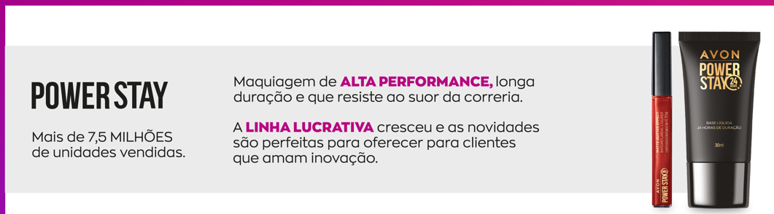


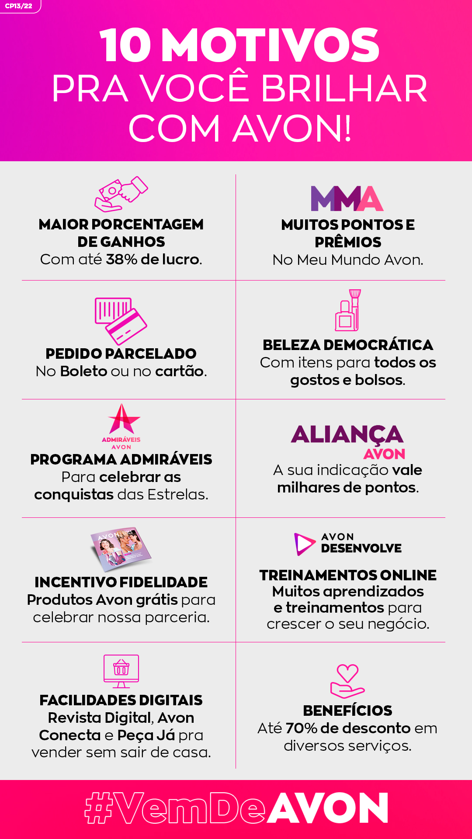
Abandono – statusproposta SEM RESTRIÇÃO
Com esses itens por exemplo, e ir alternando com os demais itens. Podendo ser dois por proposta. Precisamos fazer a derivação de peças para ativar a lista de pessoas que começaram o cadastro e não terminaram.
Utilizar uma chamada que traga o entendimento que com a Avon ela tem a melhor marca de maquiagem, lançamentos incríveis na perfumaria que obterá lucros e ser uma protagonista da beleza.
- ajustar a posição dos produtos e escritas adaptado a uma peça para whats e para email.
fazer 5 peças alterando o texto da chamada e os produtos
Podemos usar os itens de vantagens de ser uma Representante
Notes:
Controle interno:
Proposta de texto para envio via whats ou e-mail
Olá!
Voltei para saber se você precisa de ajuda com o seu cadastro de Representante da Beleza.
Olá!
Voltei para saber se você precisa de ajuda com o seu cadastro de Representante da Beleza.
Comece já a lucrar com produtos inovadores e cheios de qualidade!
Aproveite o nosso plano de evolução de ganhos, produtos grátis da 2a à 6a campanha, loja on-line gratuita e muito mais!
Basta responder essa mensagem com “Quero me Cadastrar” e eu te ajudo por aqui mesmo!
<QUERO ME CADASTRAR>
Comece já a lucrar com produtos inovadores e cheios de qualidade!
Aproveite o nosso plano de evolução de ganhos, produtos grátis da 2a à 6a campanha, loja on-line gratuita e muito mais!
Basta responder essa mensagem com “Quero me Cadastrar” e eu te ajudo por aqui mesmo!
<QUERO ME CADASTRAR>

Slide 2
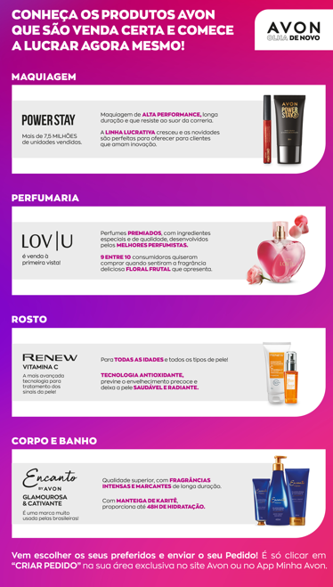

Conversão – statusproposta AG. 1º PEDIDO
Essa peça, já é a construção que vocês fizeram para ativar cadastros que ainda não enviaram o primeiro pedido.
A expectativa é desse conteúdo com produtos campeões termos então outras peças com chamadas diferentes.
- ajustar a posição dos produtos e escritas adaptado a uma peça para whats e para email.
fazer 5 peças alterando o texto da chamada e os produtos
Podemos usar os itens de vantagens de ser uma Representante
Notes:
Controle interno
Proposta de texto para envio via whats e e-mail
Olá, [nome da representante],
Na Avon, o seu negócio pode brilhar muito! 🤩
Então, que tal começar essa história de sucesso hoje mesmo?
Confira as *vantagens* que você tem ao enviar o seu primeiro Pedido.
Utilize o número de registro { } para acessar sua área exclusiva e faça já o 1º pedido: https://bit.ly/3voBmiG
Oi, Representante da Beleza! 🌟
Agora que você faz parte da nossa constelação de Estrelas, chegou a hora de *enviar o seu 1° Pedido* para começar a lucrar muito e garantir a sua renda 😍💰
Sabia que a partir da sua *3° Campanha com a Avon*, você já tem *CRÉDITO CERTO* e passa a pagar os seus Pedidos somente depois de recebê-los? Isso aí! Aproveite e*#VemDeAvon* iniciar uma história de muito sucesso. 😉
Utilize o número de registro { } para acessar sua área exclusiva e faça já o 1º pedido: https://bit.ly/3voBmiG

